Slide 1


BÆREKRAFTRAPPORT 2022
BEST ARCTIC
30/06/2024
Bente Nyvoll / Øystein Torød

Slide 2

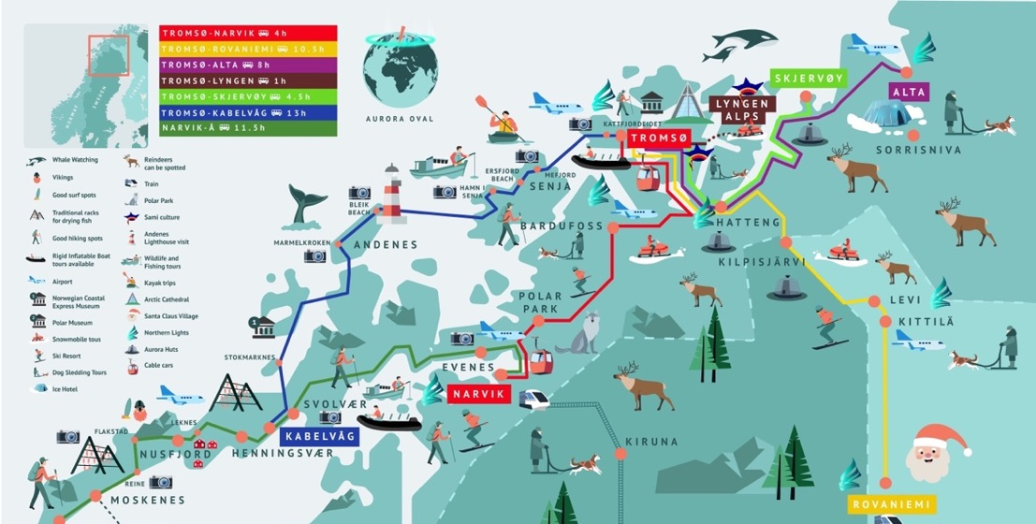
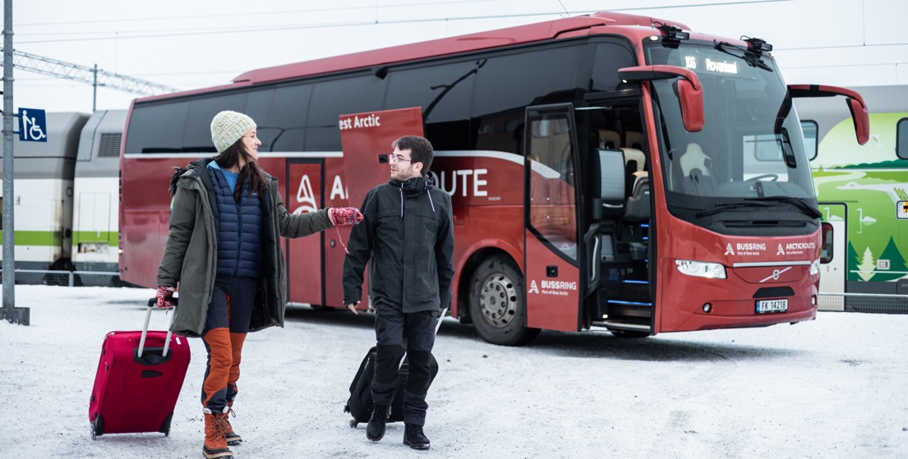
BærekraftS rapport 2023
INNHOLD
OM OSS ÅRET 2023 TIDSLINJE KART OVER BEST ARCTIC VERDIKJEDEN VESENTLIGHETSANALYSEN VÅRE FOKUSOMRÅDER TILNÆRMING TIL BÆREKRAFT FN BÆREKRAFTS MÅL VÅRE INTERESSENTER MÅLTAVLE STYRINGSSTRUKTUR SERTIFISERINGER TJENESTER (TRANSPORT/AKTIVITETER) NATUREN FOLKENE FREMTIDEN
Best Arctic AS og Bussring AS støtter FNs bærekraftsmål og har besluttet at vi skal drive I tråd med naturens premisser.
Gjennom rapporteringen på bærekraft viser vi hvordan vi påvirker, natur, folk og fremtid, samt hvordan klimaendringene påvirker vår virksomhet. Vi skal vise hvordan vi møter denne risikoen og de forretningsmessige mulighetene som følger av dette.
Rapporten omhandler Best Arctic konsernet (BAG), som inkluderer datterselskapene Best Arctic AS og Bussring AS. Rapporterings- perioden gjelder for Kalender året 2023. Dette er vår andre bærekraftsrapport og denne vil bli utarbeidet årlig.
Eiere av Best Arctic Group : Best Arctic Holding eier 100% av Best Arctic Group. Best Arctic Holdning eies 88% av Nyvoll Invest AS. Best Arctic Group eier Best Arctic AS 100% og Bussring AS. 100%.

Slide 3
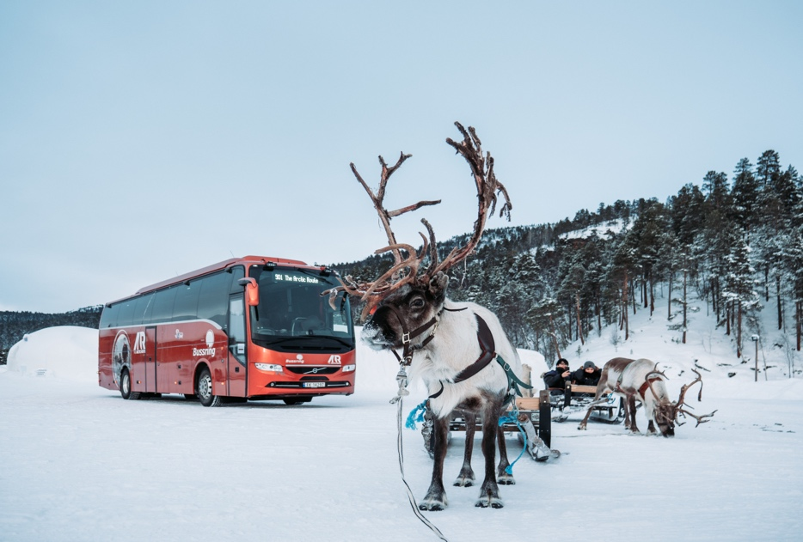
OM OSS -året 2023 -tidslinje -kart over Best Arctic -verdikjeden -vesentlighetsanalysen -Våre fokusområder -Tilnærming til bærekraft -FN bærekrafts mål -våre interessenter -måltavle -styringsstruktur -sertifiseringer TJENESTER (TRANSPORT/AKTIVITETER) NATUREN FOLKENE FREMTIDEN
OM OSS - Best Arctic 2023
Best Arctic Group er ett konsern som eier datter selskapene Best Arctic AS og Bussring AS
BEST ARCTIC AS Er både leverandør og formidler av aktiviteter i Tromsø og omliggende region. Selskapet produserer, markedsfører og selger transport og aktiviteter og opplevelser. Best Arctic er basert på et inderlig ønske om aktivt å kunne forme «Det moderne bærekraftige reiselivet» i Nord Norge og vår Arktiske region. Vår misjon er "The Arctic way" betyr at alt vi gjør skal hensyn ta miljøet , naturen, folkene som bor her og utvikling på en bærekraftig måte. Ved å formidle den nordnorske kulturen, naturen i Arktis og hvordan vi i fellesskap sammen med våre partnere og kunder, gjennom fokus på bærekraft, skal ta vare på lokalsamfunn hos oss. Formålet er å gjøre det enkelt å reise å oppleve Nord Norge og Nordkalotten på en bærekraftig måte.
Vår visjon: "Life changing experience»
Vår misjon: «The Arctic Way»
Våre verdier: Trygg, Etterrettelig, Ansvarlig, Menneskelig.
Våre kjerneprodukter er Nordlysturer, hundekjøring, scooter og The Arctic Route.
Antall ansatte i Best Arctic: 22 årsverk
Omsetning: 77 MNOK.
Dekningsområde (primært): Best Arctic er både leverandør og formidler av aktiviteter og opplevelser i Tromsø ,omliggende region og Nordkalotten.
BUSSRING AS
Er Norges største turne-transportør og Nord Norges største turbuss selskap. Bussring er ett stolt, tradisjonsrikt selskap etablert helt tilbake i 1957. Hovedkontor er i Nordreisa, og i tillegg har vi avdeling i Tromsø, samt busser i Finnmark, Troms og Nordland. Bussparken som består av ca 45 nye turbusser, kombibusser, minibusser og limousiner.
Vår visjon er »For deg og Nord Norge»
Som betyr at vi etterstreber å være en sikker, pålitelig og lokalt forankret transportør med bærekraftige og effektive transportløsninger til det beste for våre kunder, samarbeidspartnere, folks liv og lokalsamfunn.
Vår misjon er «Leveranse i verdensklasse».
Våre verdier: Trygg, Etterrettelig, Ansvarlig, Menneskelig.
Våre kjerneprodukter er transport og logistikk
Antall ansatte i Bussring: 60 årsverk
Omsetning: 117 MNOK
Dekningsområde: Vi tilbyr alt av transport og logistikk
– med spesielt fokus på Nord Norge, Finland og Sverige m.fl

Slide 4
OM OSS ÅRET 2023 -tidslinje -kart over Best Arctic -verdikjeden -vesentlighetsanalysen -Våre fokusområder -Tilnærming til bærekraft -FN bærekrafts mål -våre interessenter -måltavle -styringsstruktur -sertifiseringer TJENESTER (TRANSPORT/AKTIVITETER) NATUREN FOLKENE FREMTIDEN
Året 2023
Året 2023 har vært ett innholdsrikt og hektisk år og kan betraktes som en re start etter flere utfordrende år. I løpet av 2023 så vi konturene av hvordan de neste årene kan komme til å bli for reiselivs næringen i Tromsø og omliggende regioner. Det er en god vekst i vintersesongen. Men fortsatt store utfordringer relatert til vår, sommer og høst Noe som medfører at det er utfordrende å få til bærekraftig helårs drift.
Både Bussring og Best Arctic er sertifisert i henhold til miljøstyringssystemet ISO 14001, i tillegg er Bussring sertifisert i kvalitetssystemet ISO 9001, trafikksikkerhetssystemet 39001. I 2023 er selskapene resertifisert i forhold til disse systemene. Hovedfokus i 2023 har vært relatert til implementering av disse systemene i organisasjonene. Vi har klare ambisjoner om å kontinuerlig forbedre våre prestasjoner, for å leve opp til de standarder og forventninger, som markedet, leverandører, interessenter og samfunnet har til oss. Arbeidet har vært preget av å få verktøy og styringssystemer på plass og inkludere styre, ledelse, og ansatte i disse prosessene.
Det er gjort en kartlegging av hele vår verdikjede for å sikre at vi kan stå inne for de produkter og tjenester vi leverer. Dette er gjort gjennom en gjennomgang av samarbeidspartnere, kunder og leverandører for å sikre at de vi samarbeider med har samme fokus som oss når det kommer til miljø og etikk.
Marked: Det jobbes kontinuerlig med å utvikle nye produkter og tjenester og vi evaluerer stadig nye markedsområder da spesielt i forhold til å bygge mer bærekraftig helårs drift. Som et ledd i dette etablerte vi i 2023 sommer Arctic Route hvis hensikt er å tilby markedet en mer tilpasset form for transport mellom de mest populære sommer destinasjonene i regionen. Dette er også et mer miljøvennlig alternativ for våre gjester da en buss erstatter 30- 40 personbiler på veien på de aktuelle strekningene. Samt at det gir samarbeidspartnere som hoteller og aktivitetsleverandører langs disse rutene en unik mulighet til å få sine gjester levert på døren uten at de trenger å hente de selv på en flyplass eller andre steder.
Slutten av året 2023 og påbegynt vintersesong har levert over forventning. Utfordringene de kommende årene bli å jobbe for å sikre at denne veksten ikke resulterer i overturisme i pressområdene. Dette gjelder egentlig både sommer og vinter. Som en stor aktør i næringen så har selskapet et ansvar for å bidra på en konstruktiv måte for å gi de tilreisende en best og tryggest mulig opplevelse av sin reise til regionen. Vi gjør oss klare for å ta grep og iverksette mål og tiltak.

Slide 5
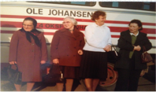

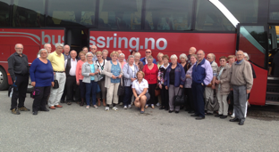
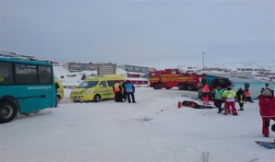
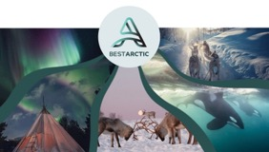
OM OSS -året 2023 TIDSLINJE -kart over Best Arctic -verdikjeden -Vesentlighetsanalysen -Våre fokusområder -Tilnærming til bærekraft -FN bærekrafts mål -våre interessenter -Måltavle -Styringsstruktur -Sertifiseringer TJENESTER (TRANSPORT/AKTIVITETER) NATUREN FOLKENE FREMTIDEN
Tidslinje
Miljøperspektivet
1957-1999
2000-tallet
2010-tallet
2020-tallet
1957 En familie bedrift blir til. En liten buss på smale veier som fraktet folk i Nord-Troms mellom bygdene til skole, fest og forsamling.
2002-2009 VINNER ANBUD og får kontrakt med Statoil der oppdraget er å transportere arbeidere på Snøhvit prosjektet på Melkøya i Hammerfest.​
2013 Bussring vinner anbud med Forsvaret i Troms og etablerer egen avdeling i indre Troms.
2019 MILJØFYRTÅRNSERTIFISERING.
Tromsø Safari startet arbeidet i 2019 Ferdig sertifisert i 2020
M
M
2016 SAMMARBEID OG INNOVASJON
Bussring etablerer sammen med klyngen 365 prosjektet The Arctic Route.
2020 Bussring blir ISO sertifisert 9001 kvalitet styringssystem.
M
2016 Bussring inngikk kontrakt med Avinor om flybussen i Tromsø.
2022 Best Arctic Group etablerer konsern. Og åpner avdeling i Narvik og på Evenes.
M
1993 INNOVATIV OG UTVIKLING ​
Sønn Henry starter busselskapet Johannsen​
Han var visjonær og så ut av bygda og begynte med å tilrettelegge turer for utenlandske turoperatører .
M
2002 HMS-KVALITETS ARBEIDET PÅ ALVOR, ACHILLES
2016 Best Arctic tidligere Tromsø Safari etablerer Tromsø husky på Breivikeidet.
2022 Best Arctic og Bussring blir ISO sertifisert 14001 miljøstyrings system
M
M
2017 STARTET ARBEIDET MED ISO SERTIFISERING 9001 I BUSSRING
2022 Tromsø Safari bytter navn til Best Arctic
M
2005 BLE LÆRLINGEBEDRIFT
2022 Oppstart av Sommer Arctic Route Ønsker å få til helårsdrift i Best Arctic.
M
1997 EGEN PRODUSERTE TURER. Selskapet får oppdrag fra utenlandske reiselivsaktører og starter med egenproduserte turer.
2019 SATSER PÅ BÆREKRAFTIG REISELIV 2019 Kjøper Bussring opp Tromsø Safari og Best Arctic Group blir etablert.
M
2022 Bussring re sertifisertifisert
miljøfyrtårn
M
2008 BRANN OG REDNINGSØVELSE ​
Hva gjør vi når ulykken først er ute? Første store Beredskapsøvelse på Melkøya med alle etater involvert Brann, redning osv.​
M
1999-2000​KONTRAKT,INVESTERING, SAMARBEID ​
1995 Fikk Henry første kontrakt med Hålogaland teater.
M
2022 Bussring blir ISO sertifisert 9001 kvalitet styringssystem og 39001 trafikksikkerhets system.
M
M
2010 BUSSRING BLIR MILJØFYRTÅRN SERTIFISERT.
2019 Under pandemien fikk vi ny partner. Fjord Tour Group kjøper seg inn i Best Arctic Group.
M
2022 vardesertifisering i opplevelses kvalitets i Best Arctic
M
2023 re sertifisert miljøfyrtårn Bussring, og Best Arctic
2023 Re sertifisert ISO 9001 , 14001 og 39001
M

Slide 6
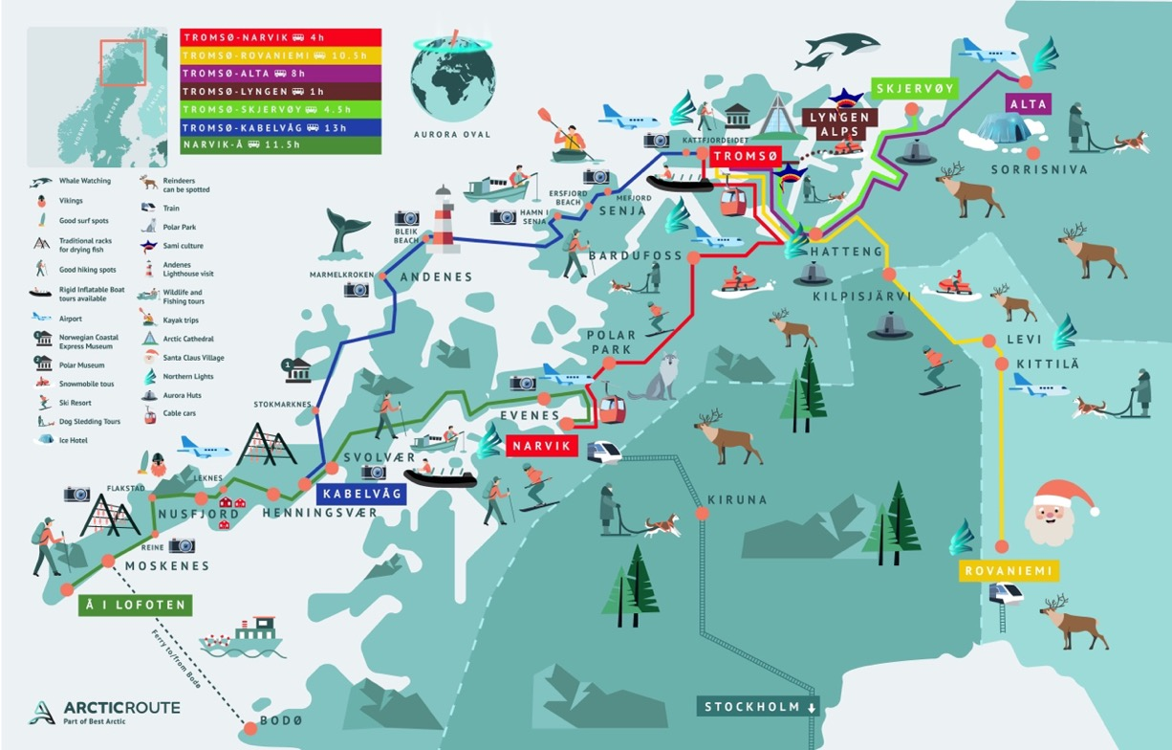
OM OSS -året 2023 -tidslinje KART OVER Best Arctic -verdikjeden -vesentlighetsanalysen -Våre fokusområder -Tilnærming til bærekraft -FN bærekrafts mål -våre interessenter -måltavle -styringsstruktur -sertifiseringer TJENESTER (TRANSPORT/AKTIVITETER) NATUREN FOLKENE FREMTIDEN
Kart over konsernet Best Arctic
Her holder vi til
Adresser:
Best Arctic
Sjøgata 7
9008 Tromsø
Bussring
Terminalgata 17
9019 Tromsø
Bussring
Oksfjord
Øvergårdvn. 104
9151 Storslett
Norge
Oksfjord

Slide 7
OM OSS -året 2023 -tidslinje -kart over Best Arctic VERDIKJEDEN -her holder vi til -vesentlighetsanalysen -Våre fokusområder -Tilnærming til bærekraft -FN bærekrafts mål -våre interessenter -måltavle -styringsstruktur -sertifiseringer TJENESTER (TRANSPORT/AKTIVITETER) NATUREN FOLKENE FREMTIDEN
Verdikjeden
Vi har egen booking- avdeling som etter utført oppdrag følger opp kunde og samler inn tilbakemeldinger. De fører og behandler avvik og behandler reklamasjoner
Dette for å sikre kvalitet på vår gjennomføring og at vi skal kunne jobbe med kontinuerlige forbedringer og gi kunden ,samarbeidspartnere en god oppfølging.
Vi har eget salgs- og markedsteam som sørger for at vi vises i flere salgskanaler og sørger for tilstedeværelse og kvalitet i kommunikasjon utad . Agenter er viktige for salg mot grupper. Agenter er incomming turoperatører, reisebyråer og nettselskaper som bidrar med å selge og kjøper våre tjenester. Her kvalitet sikrer vi gjennom avtaler og kontrakter.
Vi har egen booking- avdeling som sender ut bekreftelse til kunde med info. De kvalitets sikrer at kunden får den turen de har bestilt.
Kunde
Salg og markedsføring
Ordre/ faktura
Bestilling/klar-gjøring av turer og buss
Tjenestelevering
Kunde
Vi driver med reiseliv, opplevelser og transport
Våre kunder er fra lokale markeder og tilreisende. De er distributører, FIT, privatkunder, forretningskunder og offentlige kunder.
Vi har egen økonomi- avdeling som kvalitet sikrer kunde ved å kredittsjekker nye kunder og sjekke ut dårlige betalere. De sender ut faktura og har betalingsoppfølging samt purrerutiner.
Transport og levering av opplevelser gjennomføres også av samarbeidspartnere som vi stiller krav til og har kontrakter med.
Vi har egen innkjøpsansvarlig og utarbeidet innkjøpsveileder. Vi har kartlagt hvilke leverandører og produkter som vi ønsker å bruke. Våre leverandører er internasjonale, nasjonale, regionale og lokale.
Vi trenger materiell, Buss, dekk, drivstoff, mat, klær, landområder og tillatelser. Ved gjennomføring av tjenester sørger vi for at ansatte har fått den opplæringen de skal ha samt følger lov og regler, bedriftens retningslinjer, krav ,prosedyrer og instrukser .
Vår verdikjede er basert på livssyklusen på tjenesten vi leverer til kunde.
Fra vi planlegger drift til vi selger tjenesten til vi har gjennomført og kunde er vel hjemme igjen. For å kunne gjennomføre våre tjenester som er persontransport og opplevelser er vi avhengig av kunder, leverandører, ansatte, samarbeidspartnere og eksterne ressurser, her under offentlige og privateide naturressurser.

Slide 8






OM OSS -året 2023 -tidslinje -kart over Best Arctic -verdikjeden -her holder vi til VESENTLIGHETS-ANALYSEN -Våre fokusområder -Tilnærming til bærekraft -FN bærekrafts mål -våre interessenter -måltavle -styringsstruktur -sertifiseringer TJENESTER (TRANSPORT/AKTIVITETER) NATUREN FOLKENE FREMTIDEN
Vesentlighetsanalysen
For kalender året 2022 gjennomførte vi en vesentlighetsanalyse Analysen er viktig for å avdekke hvilke forventninger våre eksterne og interessenter har til arbeidet vårt, samt identifisere de områdene vi har størst potensiale til å påvirke.
Funnene fra vesentlighetsanalysen gir grunnlaget for hvor vi legger hovedfokuset i rapporteringen. Dette er fundamentet for våre fire fokusområder;
Tjenestene, Naturen, Folkene, Fremtiden
Vesentlighetsanalysen tar utgangspunkt i data som ble innhentet gjennom undersøkelser blant interessentgrupper definert gjennom en inn- ledende interessentkartlegging; ansatte, samarbeidspartnere, kunder, samfunn, leverandører, eiere og styret.
Disse interessegruppene er våre premissgivere som både påvirker og bli påvirket av vårt arbeid.
Undersøkelsene ble sendt til interessenter og utvalgte. Samlet sett, fikk vi innsikt fra 8 interessenter. Det ble gjennom undersøkelsene identifiserer 3 vesentlige temaer vi må̊ forholde oss til, gruppert i de fire nevnte fokusområdene.
Vi gjennomfører vesentlig analyser 2 hvert år. Neste analyse vil bli gjennomført for kalender året 2024
Usikre arbeidsforhold leverandører
Leverandør krav og oppfølging
Etterlevelse av lover og stander. Etterfølge de retningslinjer som er bestemt i bedriften.
Redusere avfall , kildesorter
Redusere utslipp
Påvirkning og samarbeid med leverandører og partnere (krav og kontrakter)
Påvirkning på naturen
God forretningsskikk
Resirkulering,
Mangfold, likestilling og inkludering
Markedskommunikasjon
Risikostyring
Lokalt samfunnsansvar og engasjement
Høy Vesentlighet for våre interessenter Høyere
Bruk av sertifiseringer
HMS og ansattes engasjement
Klima utslipp fra egen virksomhet
Produktkvalitet og trafikksikkerhet
Ressursbruk og utnyttelsesgrad
Bærekraftig og innovativ forretningsmodell
Konkurransedyktig adferd
Datasikkerhet og personvern
Ikke relevant for rapportering
Relevant for rapportering
Fokus for rapportering
Hovedfokus for rapportering
Høy Best Arctics MULIGHET FOR PÅVIRKNING AV SAMFUNN, MILJØ OG ØKONOMISKE FORHOLD Høyere
Tjenester (Transport/Aktiviteter) : Kontrakter
Naturen: Avfallshåndtering, kildesortering, resirkulering
Folkene : Arbeidsavtaler.
Fremtiden: Bærekraftfokus

Slide 9
OM OSS -året 2023 -tidslinje -kart over Best Arctic -verdikjeden -her holder vi til VESENTLIGHETS-ANALYSEN -Våre fokusområder -Tilnærming til bærekraft -FN bærekrafts mål -våre interessenter -måltavle -styringsstruktur -sertifiseringer TJENESTER (TRANSPORT/AKTIVITETER) NATUREN FOLKENE FREMTIDEN
Vesentlighetsanalysen
Tema | 1. Hvor stor/alvorlig er påvirkningen (positiv eller negativ.) Potensielt eller faktisk. | 2. Hvor mange påvirkes? | 3. Kan en negativ påvirkning her rettes opp? | Prioritet basert på 1, 2 og 3.
NATUREN Avfallshåndtering | Betydelig potensiell positiv påvirkning på miljø pga. antall gjester. Faktiske moderat negativt pga. lav produksjon av volum på avfall. | Potensielt mange i nærmiljøet. | Ja direkte gjennom egen miljøsortering og indirekte gjennom påvirkning av våre kunder og samarbeidspartnere. | 3
FOLKENE Arbeidsavtaler | Stort og alvorlig teama. Motarbeide sosialdumping. | Potensielt hele vår virksomhet og indirekte deler av reiselivs næringen lokalt | Ja, gjennom kontrakter og krav. Etterlevelse av lover og stander. Ha fokus på HMS og ansattes engasjement. Ta Lokalt samfunnsansvar og engasjement. Jobbe bevisst med mangfold, likestilling og inkludering. Gjennomføre Risikostyringer | 1
TJENESTER (TRANSPORT/AKTIVITETER) Kontrakter med underleverandører | Stor negativ påvirkning. Manglende forutsigbarhet og kontroll på egen virksomhet. | Påvirker egen og underleverandørers virksomhet. | Ja, gjennom påvirkning og samarbeid med leverandører og partnere (krav og kontrakter), -Markedskommunikasjon -Bruk av sertifiseringer -Ressursbruk og utnyttelsesgrad | 2
FREMTIDEN Bærekraftfokus | Alt vi gjør skal hensyn ta miljøet, naturen, folkene som bor her og utvikling på en bærekraftig måte. | Potensielt hele vår virksomhet , og indirekte deler av reiselivs næringen lokalt, nærmiljøet , samarbeidspartnere, leverandører | God forretningsskikk Leverandørkrav og oppfølging, Bærekraftig og innovativ forretningsmodell Klimautslipp fra egen virksomhet | 3

Slide 10
OM OSS -året 2023 -tidslinje -kart over Best Arctic -verdikjeden -her holder vi til VESENTLIGHETS-ANALYSEN -Våre fokusområder -Tilnærming til bærekraft -FN bærekrafts mål -våre interessenter -måltavle -styringsstruktur -sertifiseringer TJENESTER (TRANSPORT/AKTIVITETER) NATUREN FOLKENE FREMTIDEN
Vesentlighetsanalysen tiltak
TEMA | TILTAK | ANSVARLIG
Avfallshåndtering Betydelig potensiell positiv påvirkning på miljø pga. antall gjester. Faktiske moderat negativt pga. lav produksjon av volum på avfall. | Kildesortere i Buss, kontor, Vaskehall, egne aktivitetscamper og turer. Gjenbruk av møbler og annet. - Påvirkning på naturen Redusere utslipp Redusere avfall og kildesortere resirkulere | Plansjef, Operasjon Manager
 | Kontakte Remiks for å få på plass egen konteiner for glass og metall. | HMSK-koordinator
 | Konteiner for sortert avfall | HMSK-Koordinator
 | Resirkulerer gamle pc, mobiler el osv. | Drifts assistent, Salgs og Markedsleder
 | Innkjøp oppfordre til å velge miljøvennlig emballasje/ klær. Revidering innkjøpsveileder. Iverksette 2 innkjøpsansvarlige? | Innkjøpsansvarlig, Leder Bedriftskultur & Personale/CHRO
 | Sette krav til under leverandører bla. å kildesortere | Produkt Team, innkjøpsansvarlig
 | Selge kopper | TBA

Slide 11
OM OSS -året 2023 -tidslinje -kart over Best Arctic -verdikjeden -her holder vi til VESENTLIGHETS-ANALYSEN -Våre fokusområder -Tilnærming til bærekraft -FN bærekrafts mål -våre interessenter -måltavle -styringsstruktur -sertifiseringer TJENESTER (TRANSPORT/AKTIVITETER) NATUREN FOLKENE FREMTIDEN
Vesentlighetsanalysen tiltak
TEMA | TILTAK | ANSVARLIG
Arbeidsavtaler Stort og alvorlig teama. Motarbeide sosialdumping | Onboarding prosess for alle ny ansatte. | Alle med lederansvar
 | Erklæring i kontrakter med underleverandører at de har arbeidskontrakter på plass. | Salgs og Markedsleder
Kontrakter med underleverandører | Utarbeide/revidere kontrakts mal og implementere. | Produkt TEAM BA, Daglig leder
Stor negativ påvirkning. Manglende forutsigbarhet og kontroll på egen virksomhet. | Kontraktsmal som inkluderer forpliktelser Arbeidsavtaler, forsikringer, krav i forhold til lov og regler | Produkt TEAM BA, Daglig leder
 | Utarbeide Kontrakter på innleie av sjåfører/bemanning og busser. Produktkvalitet og trafikksikkerhet | Driftssjef HMSK –koordinator, Daglig leder BA
 | Kontrakts forvaltning. Ansvarliggjøring av bestiller. | LEDER ØKONOMI & FINANS

Slide 12







OM OSS -året 2023 -tidslinje -kart over Best Arctic -verdikjeden -her holder vi til -vesentlighetsanalysen VÅRE FOKUSOMRÅDER -Tilnærming til bærekraft -FN bærekrafts mål -våre interessenter -måleindisier -styringsstruktur -sertifiseringer TJENESTER (TRANSPORT/AKTIVITETER) NATUREN FOLKENE FREMTIDEN
Våre fokusområder
Vår visjon: "Life changing experiences"
Best Arctic har som mål å være pådriver, nav og motor for utforming av
"Det moderne bærekraftige reiselivet" i Arktis.
TJENESTER (transport/aktivitet) | NATUREN | FOLKENE | FREMTIDEN
Vårt formål er å gjøre det enkelt å reise å oppleve Nord Norge og Nordkalotten. Vi skal gjennom samarbeide (og eierskap der det er naturlig) produsere og selge transport, aktiviteter og opplevelser basert på arktisk natur og naturfenomener, Vi må sørge for å stille krav til leverandører og samarbeidspartnere. | Basert på arktisk natur og naturfenomener, lar vi gjestene utforske og bruke naturen til læring, utfordringer og rekreasjon gjennom tilpassede bærekraftige aktiviteter. Vi har som mål å arbeide for å minimere våre lokale fotavtrykk med hensyn til energibruk, slitasje på natur, støy og andre ulemper for lokal befolkninga. | Uten menneskene er vi ingen ting. Vi trenger ildsjeler som er stolte av arbeidsplassen sin og som vil være med på å utvikle ett bærekraftig reiseliv og lokalsamfunn preget av likeverd og mangfold. | Som en betydelig aktør innen reiselivet og transportnæringen i nord har vi mulighet til å tilrettelegge for nye innovative løsninger samt bidra til å skape bærekraftige byer og lokalsamfunn. Alt vi gjør skal hensyn ta miljøet, naturen, folkene som bor her og utvikling på en bærekraftig måte.
VESENTLIG TEMA | VESENTLIG TEMA | VESENTLIG TEMA | VESENTLIG TEMA
- Påvirkning og samarbeid med leverandører og partnere (krav og kontrakter) - Produktkvalitet og trafikksikkerhet - Markedskommunikasjon - Bruk av sertifiseringer - Ressursbruk og utnyttelsesgrad | - Påvirkning på naturen - Redusere utslipp Redusere avfall og kildesortere Resirkulering | Etterlevelse av lover og stander arbeidsavtaler HMS og ansattes engasjement Lokalt samfunnsansvar og engasjement Mangfold, likestilling og inkludering Risikostyring | God forretningsskikk Leverandørkrav og oppfølging Bærekraftig og innovativ forretningsmodell Klimautslipp fra egen virksomhet

Slide 13

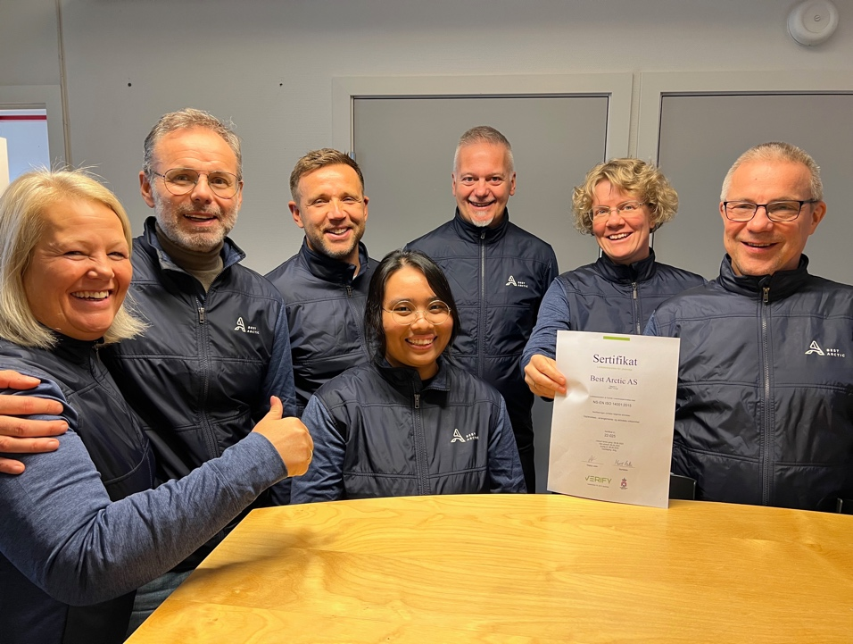
OM OSS -året 2023 -tidslinje -kart over Best Arctic -verdikjeden -her holder vi til -vesentlighetsanalysen -våre fokusområder TILNÆRMING TIL BÆREKRAFT -FN bærekrafts mål -våre interessenter -måleindisier -styringsstruktur -sertifiseringer TJENESTER (TRANSPORT/AKTIVITETER) NATUREN FOLKENE FREMTIDEN
Vår tilnærming til Bærekraft
Best Arctic er basert på et ønske om aktivt å kunne forme «Det moderne bærekraftige reiselivet» i Nord Norge og vår Arktiske region.
Vår misjon er å formidle den nordnorske kulturen, naturen i Arktis og hvordan vi i fellesskap med våre eiere, ansatte, kunder, samarbeidspartnere, leverandører, myndigheter og organisasjoner gjennom fokus på bærekraft, kan ta vare på lokalsamfunn hos oss og i vår region.
Best Arctic er et nordnorsk initiativ tuftet på vår misjon: «The arctic way». Vårt fokus er å kunne tilby våre partnere og kunder et bredt og variert tilbud basert på kortreiste, bærekraftige produkter og tjenester.
Sammen med våre partnere og kunder skal vi jobbe for en turistnæring som gjennom økonomisk vekst kan tilby anstendige helårlige arbeidsplasser og bidra til å skape bærekraftige byer og lokalsamfunn. Sentral målsetning i denne etableringen er økt verdiskapning i nord Norsk reiseliv gjennom stor bredde i produkttilbudet, overordnet fokus på bærekraft, samt at en større andel av kreert verdiskapning skal ligge igjen lokalt i landsdelen.
Best Arctic skal gjennom samarbeide (og eierskap der det er naturlig) produsere og selge sterke opplevelser basert på arktisk natur og naturfenomener. Vi skal la våre gjester utforske og bruke naturen til læring, utfordringer og rekreasjon gjennom tilpassede bærekraftige aktiviteter. Opplevelsene skal være forankret i lokal kultur og historie og vi skal fortelle troverdige historier fra levende lokalsamfunn i Nord Norge og på tvers av vår arktiske region. Best Arctic har som mål å være både pådriver, nav og motor for utformingen av «Det moderne bærekraftige reiselivet» i Arktis.
Bussring har som formål er å gjøre det enkelt å reise i og å oppleve Nord Norge og Nordkalotten. Vår misjon er "For deg og Nord Norge». Bussring har som mål om å levere bærekraftige transportløsninger, og skape vekst og utvikling i egen landsdel. Bussring skal være med å utvikle Nord Norge og reiselivet i Nord, til det beste for våre kunder, samarbeidspartnere, folks liv og lokalsamfunn.
Gjennom fokus på ansvarlig forbruk og produksjon, bærekraftig bruk av våre økosystemer har vi som mål å bidra til å stoppe klimaendringene.

Slide 14







OM OSS -året 2023 -tidslinje -kart over Best Arctic -verdikjeden -her holder vi til -vesentlighetsanalysen -våre fokusområder -tilnærming til bærekraft FN BÆREKRAFTS MÅL -våre interessenter -måleindisier -styringsstruktur -sertifiseringer TJENESTER (TRANSPORT/AKTIVITETER) NATUREN FOLKENE FREMTIDEN
FN bærekrafts mål
Bærekrafts mål er en oppfordring til alle land om å fremme velstand samtidig som planeten beskyttes. For ikke å bruke opp den eneste kloden vi har, må vi finne løsninger som balanserer belastningen på miljøet med forbruket og økonomien vår.
Vi må finne bedre måter å fordele ressurser på. Bærekrafts målene reflekterer de tre dimensjonene i bærekraftig utvikling hvor det er sammenhengen mellom disse som avgjør om noe er bærekraftig.
VI HAR VALGT Å JOBBE SPESIELT MED DISSE SEKS BÆREKRAFTSMÅLENE:
Fremme varig, inkluderende og bærekraftig økonomisk vekst, full sysselsetting og anstendig arbeid for alle.
Bygge solid infrastruktur og fremme inkluderende og bærekraftig industrialisering og innovasjon
Gjøre byer og lokalsamfunn inkluderende, trygge, robuste og bærekraftige.
Sikre bærekraftig forbruks- og produksjonsmønstre.
Handle umiddelbart for å bekjempe klimaendringene og konsekvensene av dem
Beskytte, gjenopprette og fremme bærekraftig bruk av økosystemer, sikre bærekraftig skogforvaltning, bekjempe ørkenspredning, stanse og reversere landforringelse samt stanse tap av artsmangfold

Slide 15
OM OSS -året 2023 -tidslinje -kart over Best Arctic -verdikjeden -her holder vi til -vesentlighetsanalysen -våre fokusområder -tilnærming til bærekraft -FN bærekrafts mål VÅRE INTERESSENTER -måleindisier -styringsstruktur -sertifiseringer TJENESTER (TRANSPORT/AKTIVITETER) NATUREN FOLKENE FREMTIDEN
Våre interessenter
HVEM ER DE? | HVORDAN LYTTER VI? | HVA FORTELLER DE OSS?
 | Intervju, Medarbeidersamtaler, Arbeidsmiljøundersøkelser, Informasjonsmøter, Avvikssystem m/mulighet for å fremme forslag om forbedringer og å varsle anonymt. | Arbeidsforhold, Tariffavtaler, Mangfold, Lærlinger,/Trainee, Rekruttering, Arbeidsmiljø, Sesongarbeid, Flyreiser,
 | Kundeundersøkelser, Intervjuer, Dialog, Forhandlinger, Anbudsdokumenter og kontrakter. | Avtaler om innleie, Sertifiseringer – Miljøfyrtårn, Varde og ISO standarder 9001, 14001 og 39001. Nytt materiell (busser), Gjenbruk, Utslipp og avfall.
 | Nettsider, Presse, Sosiale medier, Informasjonsbrev via epost, fra myndigheter, medlems- og interesseorganisasjoner, m.fl. | Oppdaterer oss på lover, forskrifter og direktiver som skal følges og anbefaler tiltak vi må, kan eller bør gjennomføre.
 | Nettsider, Presse, Sosiale medier, Informasjonsbrev via epost, Klyngesamlinger, Bransjeforum, Intervjuer, Dialog, forhandlinger, Samarbeidsavtaler, Intensjonsavtaler, Kontrakter. | Tilbakemeldinger og forslag på vårt arbeid. Informasjon og ideer om sitt bærekraftarbeid. Krav som stilles til oss.
 | Styrevedtak, Informasjonsmøter, Informasjon på epost og i sosiale medier. | Policy, mål, retninger og rammer for bedriftens bærekraftsarbeid.
Ansatte
Kunder
Samfunn, myndigheter og offentlige organer
Samarbeids-partnere og leverandører
Eiere og styret

Slide 16

OM OSS -året 2023 -tidslinje -kart over Best Arctic -verdikjeden -her holder vi til -vesentlighetsanalysen -våre fokusområder -tilnærming til bærekraft -FN bærekrafts mål -våre interessenter MÅLEINDISIER -styringsstruktur -sertifiseringer TJENESTER (TRANSPORT/AKTIVITETER) NATUREN FOLKENE FREMTIDEN
Måleindikatorer Best Arctic
TILTAK | TEMA | INDIKATORER | TOTALT | ANSVARLIG FOR Å DATA INNSAMLING | BESKRIVELSE AV DATAINNSAMLING | LOGGFØRING AV ENDRINGER I INNSAMLINGSMETODE.
Sjekklister, instrukser og prosedyrer | Antall PAX | antall | 27503 | Leder Økonomi & Finans | Solgte billetter i Citybreak
Energiforbruk lokaler | Strømforbruk, adm | Kwh |  | Ansvarlig: Økonomiansvarlig | Vår andel brukte Kwh står på faktura fra byggeier. | Andel av felles forbruk ikke målbart (Nye lokaler)
Avfallsprosedyrer, instrukser | Restavfall | kg | 127 | Leder Drift & Operasjon | Vanskelig å beregne, måle gjennomsnittlig | Avfallssortering iht kommunale bestemmelser. Vi har kun avfall i forbindelse med kontoret og velger å ikke å måle dette lengere. Alt av pappesker blir sendt i retur til leverandør for gjenbruk. (Drytech)
Bruker Reisebyrå. | Flyreiser | antall | 114 | Ansvarlig: Alle som reiser | Rapport på e-post fra hver ansatt. | Vi ønsker å bruke reisebyrå fast. Ny fellesløsning etableres i 2024
Innkjøps veileder | Papirforbruk | ant. Utskrift | 5712 | Leder Drift & Operasjon | Faktura fra leverandør(er) og telleverk kopimaskin | X-partner telleverk på maskin og faktura
Innkjøps veileder | Engangsutstyr | antall innkjøpt | 8700 | Leder Drift & Operasjon | Statistikk fra leverandør | La om til mer bruk av flerbruksartikler høsten 2023.
Innkjøpsveileder | Kjøttprodukter | mengde innkjøpt. | 270 | Leder Drift & Operasjon | Statistikk fra leverandører | Arilds røykelaks, Drytech
Avvikssystemet Simployer | Miljørelaterte avvik | antall | 0 | Leder Bedriftskultur & Personale | Startet rapportering av miljørelaterte avvik i 2023. Henter data fra avvikssystemet. | Leder drift & Operasjon ansvarlig for å følge opp avvik.
Simployer | Sykefravær | % | 3,8 | Ansvarlig : daglig Leder | HRM systemrapport | Langtidssykefravær.

Slide 17

OM OSS HVEM ER VI? -tidslinje -kart over Best Arctic -verdikjeden -her holder vi til -vesentlighetsanalysen -våre fokusområder -tilnærming til bærekraft -FN bærekrafts mål -våre interessenter MÅLEINDISIER -styringsstruktur -sertifiseringer TJENESTER (TRANSPORT/AKTIVITETER) NATUREN FOLKENE FREMTIDEN
Måleindikatorer Bussring
TILTAK | TEMA | INDIKATORER | TOTALT | ANSVARLIG FOR DATA INNSAMLING | BESKRIVELSE AV DATAINNSAMLING | LOGGFØRING AV ENDRINGER I INNSAMLINGSMETODE.
Sjekklister, instrukser og prosedyrer | Miljørelatert avvik | Antall | 1 | Daglig leder | Henter data fra avvik i Simployer. Teknisk leder ansvarlig for å følge opp avvik.
Avfalls prosedyrer | Restavfall | Tonn | 5,08 | Daglig leder | Antall tonn innlevert kvartalsvis står på faktura fra Perpetuum. | Gått over til kildesortering av alt avfall fra Q4 ,23. Ny dokumentasjon fra 2024.
Sjåfører kan styre diesel forvarmer på tid og temperatur. Vedlikeholdsladere til busser. | Strømforbruk, bygg og kjøretøy | KwH | 131998 | Daglig leder | Vår andel brukte Kwh står på faktura fra Cetho Eiendom. Ansvarlig for å hente opplysninger er daglig leder | Vårt forbruk er satt til 14% av totalforbruket på bygget iht fordeling fra utleier Cetho eiendom
 | Utkjørte kilometer | Utkjørte kilometer | 1804570 | Daglig leder | Henter ut fra PDS systemet
Bruker Biodiesel på flybussene | Dieselforbruk Biodiesel totalt | Liter totalt | 24646 | Daglig leder | Henter ut fra PDS systemet

Slide 18
OM OSS HVEM ER VI? -tidslinje -kart over Best Arctic -verdikjeden -her holder vi til -vesentlighetsanalysen -våre fokusområder -tilnærming til bærekraft -FN bærekrafts mål -våre interessenter MÅLEINDISIER -styringsstruktur -sertifiseringer TJENESTER (TRANSPORT/AKTIVITETER) NATUREN FOLKENE FREMTIDEN
Måleindikatorer Bussring
TILTAK | TEMA | INDIKATORER | TOTALT | ANSVARLIG FOR DATA INNSAMLING | BESKRIVELSE AV DATAINNSAMLING | LOGGFØRING AV ENDRINGER I INNSAMLINGSMETODE.
Økodriv fokus, gjennomføre kurs med sjåfører | Dieselforbruk totalt | Liter totalt | 624818 | Daglig leder leder | Henter ut fra PDS systemet
Økodriv fokus, gjennomføre kurs med sjåfører. | Dieselforbruk pr.mil | Liter pr.mil | 40,7 | Teknisk leder | Henter ut fra systemet
Forbedringsgruppe HMSK | Skader Buss | Antall skader | 83 | Teknisk leder | Henter info fra Avvikssystemet
Kartlegge Bedriftens viktigste leverandører. Lage bedriftens leverandørliste | Miljøkartlegg leverandør | Antall | 19 | Innkjøps ansvarlig, | Ansvarlig for å hente opplysninger fra alle som gjør innkjøp av varer og tjenester.
 | Miljøkartelegging produkter | Antall | 11 | Daglig leder | Kartlegging av våre leverandører og varer.
 | Flyreiser | Antall | 118 | Daglig leder | Bruker faktura på antall kjøpte flyreiser
Kildesortering, Mål kildesortere i buss og på kontor, dialog med Remiks. | Sorteringsgrad | % | 0 | Daglig leder | Bruker faktura | Dette blir sannsynligvis ikke tilgjengelig før i 2024
 | Sykefravær | % | 2,8 | Daglig leder | Henter info fra Simployer | Vi har lite korttidssykefravær.

Slide 19
OM OSS HVEM ER VI? -tidslinje -kart over Best Arctic -verdikjeden -her holder vi til -vesentlighetsanalysen -våre fokusområder -tilnærming til bærekraft -FN bærekrafts mål -våre interessenter -måleindisier STYRINGSSTRUKTUR -sertifiseringer TJENESTER (TRANSPORT/AKTIVITETER) NATUREN FOLKENE FREMTIDEN GRI-INDEX
STYRINGSSTRUKTUR BEST ARCTIC KONSERN
Styret har det overordnende ansvaret for kvalitet og etterlevelse av eksterne og interne regler i konsernet og påser at administrerende direktør ivaretar sitt operasjonelle ansvar.
Styret består av 3 medlemmer, 3 menn. 1 av styrets medlemmer er eiere av selskaper, 2 er uavhengige medlemmer. Begge er uavhengig og har høy fag- og bransjeerfaring, og er ikke ansatt i konsernet. En av medlemmene i styret er en del av ledergruppen i selskapet, ansatt som forretningsutvikler.
Styret velges i generalforsamlingen hvor valg av styremedlem og styresammensetning vurderes ut fra kriterier basert på̊ mangfold, uavhengighet og relevant kompetanse, hvor høy faglig- og bransjekompetanse vektlegges. Det er ikke opprettet separate valgkomiteer for å bistå̊ i utvelgelsesprosessen.
For å sikre at interessekonflikter forebygges og reduseres har vi samarbeidsavtale og styreinstruks.
Ledelsen har vært involvert i utvikling av bærekrafts rapporten og fastsettelse av vesentlige tema, og er ansvarlig for å gjennomgå̊ og godkjenne informasjon i denne.
Ledergruppe
Består av representanter fra de ulike selskapene
(Vurderer, Foreslår, Implementer)
Bussring
Implementerer
Styret
Godkjenner, delegerer og oppsyn
Best Arctic
Implementerer

Slide 20



OM OSS HVEM ER VI? -tidslinje -kart over Best Arctic -verdikjeden -her holder vi til -vesentlighetsanalysen -våre fokusområder -tilnærming til bærekraft -FN bærekrafts mål -våre interessenter -måleindisier -styringsstruktur SERTIFISERINGER TJENESTER (TRANSPORT/AKTIVITETER) NATUREN FOLKENE FREMTIDEN
Sertifiseringer
Miljøfyrtårn og ISO-sertifiseringen utføres av en uavhengig tredjepart. Dette betyr at konsernet sine kunder og samarbeidspartnere kan stole på at vi har innført nødvendige interne rutiner for å kunne drive i henhold til de standarder som ISO-sertifiseringen krever.
Miljøfyrtårn er Norges mest brukte sertifikat for virksomheter som vil dokumentere sin miljøinnsats og vise samfunnsansvar. Ordningen har til hensikt å heve bedrifters miljøprestasjon. Bedrifter eller virksomheter som oppfyller definerte bransjevilkår kan sertifiseres som Miljøfyrtårn
ISO (den Internasjonale Organisasjon for Standardisering) utarbeider standarder for blant annet miljø og kvalitet. Dette er beskrevet gjennom standardene ISO14001 og ISO9001 og passer til organisasjoner i alle næringer.
Et ISO 9001: 2015-sertifikat viser at kvalitetsstyringssystemet i bedriften er sertifisert etter standarden for god kvalitetsstyring og er funnet å være i tråd med denne. Dette er en prosessorientert standard, og den legger vekt på løpende forbedringer og kundetilfredshet. Elementer i standarden er blant annet; kvalitetsstyringssystem, ressursstyring, produktsalg, måling, analyse og forbedring.
Et ISO 14001: 2015-sertifikat viser at bedriften er målt opp mot en standard for god miljøledelse og at den er i samsvar med denne. Standarden er basert på to konsepter; kontinuerlig forbedringer og overholdelse av regelverk. Elementer i standarden er blant annet miljøpolitikk, planlegging, iverksettelse og drift, kontroll og utbedring og ledelsesevaluering.
Et ISO 39001 -sertifikat viser at bedriften er målt opp mot en standard for god trafikksikkerhetsledelse og at den er i samsvar med denne. Standarden er basert på to konsepter; kontinuerlig forbedringer og overholdelse av regelverk. Elementer i standarden er blant annet trafikksikkerhetspolitikk, risikovurdering, planlegging, instrukser, prosedyrer og avvik, tiltak, forbedring , kontroll og ledelsesevaluering.
Vi ønsker innspill til hvordan kvalitet, klima- og miljøpåvirkningen av varer/tjenester kan forbedres hos i Best Arctic AS og Bussring AS
Send gjerne forslag til oss på epost: booking@bussring.no. post@bestarctic.com
Vi ser fram til å jobbe sammen for å skape et mer bærekraftig samfunn.
NS-EN ISO 14001 : 2015

Slide 21
OM OSS HVEM ER VI? -tidslinje -kart over Best Arctic -verdikjeden -her holder vi til -vesentlighetsanalysen -våre fokusområder -tilnærming til bærekraft -FN bærekrafts mål -våre interessenter -måleindisier -styringsstruktur -sertifiseringer TJENESTER TRANSPORT/AKTIVITETER NATUREN FOLKENE FREMTIDEN
Tjenester (transport/aktiviteter)
Vår Kvalitetspolicy
Best Arctic AS og Bussring AS skal utføre tjenester og levere produkter med riktig kvalitet og i overensstemmelse med inngåtte avtaler. Kunder og ansatte skal tas med på søk etter forbedringer og utvikling av tjenester. Bedriftene skal holde seg oppdatert på lover og forskrifter som gjelder for bedriftens virksomhetsområde.
Vårt hovedfokus er vår evne til å levere med forståelse av kundens behov og hvordan vi innfrir behov. Vårt verdigrunnlag består av visjon, omdømmeverdier og grunnverdier.
Ved hjelp av kundeundersøkelser, tilbakemeldinger fra kunder og avviksrapporter vil vi påse at kvaliteten på produkt og tjenesten til enhver tid er tilfredsstillende. Ved hjelp av sikker jobbanalyse, instrukser, prosedyrer og sjekklister vil vi sikre oss at det blir utført trygg kvalitet og miljøbevisste produkter og tjenester. Vi vil sikre oss at leveranse av planlagte produkter og tjenester blir gjennomført etter de krav som gjelder til opplæring og i forhold til gjeldende lover, slik at kundene kan føle seg trygge på at vi gjennomfører oppdrag på en ansvarlig måte.
Mål: Fornøyde kunder.
Mål: Null reklamasjoner .
Service og kundebehandling
Bedriften legger stor vekt på servicekvaliteten. Alle ansatte er kjent med bedriftens kvalitets- og miljømål. De er likeledes innforstått med at bedriftens servicenivå er avhengig av personlig kvalitet.
Vi definerer bedriftens servicekvalitet slik:
Varde sertifisert , tilgjengelighet (telefon, e-mail, SoMe, o.l.), informasjon (beskjeder, meldinger, o.l), kommunikasjon (språkbruk), adferd (oppførsel, holdninger og verdier), utseende (klær, hygiene), ansvarsfølelse, gjenkjøp.
Vi måler servicekvalitet på tilbakemelding fra kunder, gjenkjøp, sykefravær og avvik.
Sykefravær, åpenbare konfliktsituasjoner internt og eksternt, uhell, ulykker, reklamasjon og tilbakemeldinger.
Ovennevnte avgjør hyppigheten av oppdateringer når det gjelder kunnskap om service og bedriftens servicenivå.
Daglig leder er ansvarlig for at bedriftens kvalitetspolitikk er forstått av alle ansatte, og at den gjennomføres i det praktiske arbeidet.

Slide 22
OM OSS HVEM ER VI? -tidslinje -kart over Best Arctic -verdikjeden -her holder vi til -vesentlighetsanalysen -våre fokusområder -tilnærming til bærekraft -FN bærekrafts mål -våre interessenter -måleindisier -styringsstruktur -sertifiseringer TJENESTER TRANSPORT/AKTIVITETER NATUREN FOLKENE FREMTIDEN
Tjenester (transport/aktiviteter)
Vår Trafikksikkerhetspolicy
Bussring sitt styringssystem for trafikksikkerhet er oppbygd etter ISO 39001. Systemet skal ivareta alle trafikksikkerhetsmessige aspekter. Trafikksikkerhet er ett lederansvar og skal prioriteres. Bussring skal følge trafikkbestemmelsene, ta hensyn til egen og andres sikkerhet samt ha en trygg og sikker kjørestil for å unngå skader og ulykker. Bedriften har plikt og ansvar for å overvåke og følge opp sjåfører i forhold til kjørestil. Dette for å kunne følge opp trafikksikkerhetsarbeidet. Dataene gjennomgås sammen med sjåførene i oppfølgingssamtaler og sjåførmøter.
Opplæring i trafikksikkerhet og skadeforebyggende arbeid:
Alle våre sjåfører skal gjennomføre
trafikksikkerhetskurs og beredskapsøvelser hvert 3 år.
Alle ansatte skal ha en grundig opplæring i forhold til trafikksikkerhet, holdninger og adferd i trafikken. Vi har som mål å ha ansvarsbevisste, profesjonelle ansatte som følger lover, regler og andre krav.
Alle våre sjåfører blir sjekket ut for grunnleggende førerkompetanse.
Alle sjåfører får opplæring i bruk av kjøretøy.
Alle sjåfører får opplæring i HMSK-systemet, trafikksikkerhets krav og gjennomgang av våre kvalitet, miljø og trafikksikkerhets policyer.
Mål : Sikker arbeidsplass
Mål: Null skader og ulykker.
Dette arbeidet består i:
- Datafangst fra PDS, Tracksys og Volvo Connect
Systematisk innføring av en aktiv sikkerhetstanke i bedriften, som en del av bedriftens policy, verdier, daglig virke og kultur.
Aktivt sikkerhetsarbeid gjennom intern kommunikasjon mellom ansatt, ansatte og ledelsen.
Ved nyansettelse av sjåfører vil det bli gitt opplæring og gjennomgang av virksomhetens HMSK system med instrukser, prosedyrer og de krav som settes til trafikksikkerhet og kjøring av bedriftens kjøretøy.
Det gjennomføres faste kurs, øvelser for sjåførene der de blir trent i førstehjelp og hvordan opptre ved ulykker.
Det gjennomføres risikovurdering før hvert prosjekt der det utarbeides instrukser og prosedyrer for oppdraget. I tillegg gjennomfører sjåfører Sikker jobb analyse og har gjennomgang av sjekklister før oppdraget starter.
Oppdrag som ikke kan gjennomføres på en forsvarlig måte, avvises. Ingen ansatte skal gå på akkord med sikkerheten under utførelsen av sitt arbeid.
Ved ulykke har vi egen beredskapsplan og prosedyrer som forteller hva du skal gjøre ved ulykker.
Kjørehviletid registreres digitalt og det vil være mulig å lese oh hvordan sjåføren har kjørt.
Uhell analyseres sammen med den involverte sjåfør og erfaringsutveksling vil gjennomgås i HMSK/sjåfør møter.
Alle skader og uhell føres inn i vårt avvikssystem. Der registreres bedriftens kostnader ved uhell og skader.
Det utarbeidet uhell og skade analyser og tiltak føres inn i tiltaksplan og iverksettes.

Slide 23
OM OSS HVEM ER VI? -tidslinje -kart over Best Arctic -verdikjeden -her holder vi til -vesentlighetsanalysen -våre fokusområder -tilnærming til bærekraft -FN bærekrafts mål -våre interessenter -måleindisier -styringsstruktur -sertifiseringer -TJENESTER (TRANSPORT/AKTIVITETER) NATUREN FOLKENE FREMTIDEN
Naturen
Vi har som mål å arbeide for å minimere våre lokale fotavtrykk med hensyn til energibruk, slitasje på natur, støy og andre ulemper for lokal befolkninga.
Vår Miljøpolicy
Best Arctic og Bussring sin miljøpolitikk skal tilfredsstille aktuelle lovbestemte krav og andre krav. Vi skal jobbe for en transport og turistnæring som gjennom økonomisk vekst skal kunne tilby anstendige helårlige arbeidsplasser som igjen bidrar til å skape bærekraftige byer og lokalsamfunn. Vi skal jobbe med bærekraft gjennom ansvarlig forbruk og produksjon, med mål om å bidra til å stoppe klimaendringene. Vi skal alltid arbeide for å minimere våre lokale fotavtrykk med hensyn til energibruk, slitasje på natur, støy og andre ulemper for lokalbefolkninga. Vi skal kontinuerlig søke å vedlikeholde og forbedre vårt miljøarbeid.
Vi måler miljøarbeidet i bedriften slik:
Miljøsertifisering, leverandørkartlegginger, prosedyrer, instrukser, sjekklister, tiltak/prosesshjul, samarbeidsavtaler, avvik , restavfall, strømforbruk, utkjørte kilometer, fossilt drivstofforbruk, skader buss, sykefravær, miljøkartlegging produkter, flyreiser, sorteringsgrad avfall.
Mål: Bidra til å stoppe klimaendringer.
Mål: Null CO2 utslipp 2030
Vi definerer bedriftens miljøpolicy slik:
Levere etter standarden ISO 14001. Fortsette å jobbe med krav for å være miljøfyrtårnsertifisert og tilfredsstille miljøkrav og reguleringer fra offentlige myndigheter.
Tenke kvalitet og miljø som en naturlig og integrert del av virksomheten. Identifisere og redusere mulige kilder til forurensning.
Etterstrebe en effektiv bruk av energi og minimere bruk av forbruksmaterialer
Bruke ISO14001 miljøledelsesstyringssystemet som gir gode retningslinjer
Ha gode rutiner, instrukser og prosedyrer som gir gode retningslinjer for den daglige virksomheten
Foretrekke samarbeid med leverandører som er klima- og miljøbevisste og eventuelt oppfordre dem til å bli miljøsertifisert
Bidra til lokal verdiskaping gjennom å samarbeide med lokale leverandører
Oppfordre gjester til å betale CO2 kompensasjon for reiser
Spre trafikken over flere sesonger, produkter og gjennom dette involvere flere samarbeidspartnere i regionen
Alt vi gjør skal hensyn ta miljøet, naturen, folkene som bor her og utvikling på en bærekraftig måte.
Vi har som mål å sørge for en mest mulig miljø- og klimavennlig leveranse av alle produkter og tjenester som er tilgjengelige gjennom vårt bookingsystem, både egne aktiviteter og ved videresalg av andres aktiviteter og tjenester.
Vi har som mål å arbeide for å minimere våre lokale fotavtrykk med hensyn til energibruk, slitasje på natur, støy og andre ulemper for lokalbefolkninga.
Bidrar til å skape bærekraftige byer og lokalsamfunn

Slide 24

OM OSS HVEM ER VI? -tidslinje -kart over Best Arctic -verdikjeden -her holder vi til -vesentlighetsanalysen -våre fokusområder -tilnærming til bærekraft -FN bærekrafts mål -våre interessenter -måleindisier -styringsstruktur -sertifiseringer -TJENESTER (TRANSPORT/AKTIVITETER) -NATUREN FOLKENE FREMTIDEN
Folkene
Vår Helsepolicy:
Vi skal være den beste arbeidsplassen å jobbe på. Vi skal tilrettelegge for forebygging av skader, og jobbe for at ansatte har ett sunt arbeidsmiljø. I vår bedrift har vi som mål at arbeidsmiljøet skal være attraktivt og utviklende for alle medarbeidere uavhengig av kjønn, etnisitet, religion, funksjonsevne, seksuell orientering eller alder.
Likestilling skal praktiseres slik at det bidrar til at alle medarbeidere skal ha samme mulighet til kompetanse- og karriereutvikling. Mobbing, trakassering, diskriminering eller sjikane på arbeidsplassen vår aksepteres ikke! Ingen ansatte eller forretningsforbindelser skal bli utsatt for slik atferd som oppfattes som truende eller nedverdigende.
Vi ønsker en inkluderende arbeidskultur, hvor vi erkjenner og verdsetter at alle mennesker er unike og verdifulle.
Den enkelte skal respekteres for sine individuelle evner og personlighet. Alle med lederansvar har et spesielt ansvar for å sikre atferd basert på gjensidig respekt.
Ved hjelp av arbeidsmiljøinspeksjoner (vernerunder), arbeidsmiljøkartlegging og medarbeidersamtaler blir det også sikret at de ansattes arbeidsmiljø forbedres og utvikles. Målet med HMS-arbeidet er å skape en sikker og helsefremmende arbeidsplass for hver enkelt medarbeider. Vi arbeider forebyggende og langsiktig med HMS som en integrert del av den daglige virksomheten. Det er bedriftens leders ansvar å sikre organisasjon, kompetanse og arbeidsmetoder for å forebygge skade og sykdom. Bedriftens mål er at alle skal være trygge og ha det bra på jobben. I vår bedrift har alle et ansvar for å opptre sikkert og helsefremmende og ta vare på hverandre. Trygge og sikre arbeidsplasser er til både bedrift og ansattes beste. Et godt arbeidsmiljø som fremmer god trivsel og godt humør er vi alle ansvarlige for. Dette ønsker vi å praktisere i den daglige drift ved god ledelse og god kommunikasjon i utførelsen av bedriftens arbeidsoppgaver.
Vi definerer bedriftens helsepolicy slik: Struktur og organisering av arbeidsoppgaver, dyktige, ansvarlige ansatte, årvåkenhet i trafikken, trafikksikre kjøretøy, opplæring, instrukser og prosedyrer, opplæring i bruk av teknisk utstyr, bruk av kjemikalier og gjennomføring av arbeidet, Kartlegging og risikovurderinger, Avvikssystem, rette arbeidsstillinger og nødvendig hjelpemidler, bruk og vedlikehold av personlig verneutstyr, godt innemiljø, unngå skader og redusere sykefravær, brannsikkerhet, gode kollegaer.
Vi måler helsearbeidet i bedriften slik: Arbeidsmiljøkartlegging, vernerunder, kartlegging arbeidsplass, medarbeider/utviklingssamtale, risikovurderinger, instrukser, prosedyrer, avviksrapporter, aktivitetsplan for de ansatte, gjennomført opplæring, sykefravær, konfliktsituasjoner internt og eksternt, ulykker.
Vi når mål og fatter beslutninger ut fra følgende veiledende prinsipper: Lederskapet er ansvarlig og helsefremmende. HMS-målene er høye for at proaktive og skadeforebyggende arbeidsmetoder skal utvikles, og kontinuerlig forbedring etterstrebes. HMS-arbeidet drives systematisk og i samarbeid med medarbeiderne for å eliminere og redusere HMS-risikoer. Kompetanseutvikling sikrer at medarbeidere har riktig kompetanse til å lede og bidra i HMS-arbeidet internt og ved oppfølging av leverandører. Dialogen med kunder og leverandører, myndigheter og andre interessenter bygger på samarbeid for å skape et sunt og sikkert arbeidsmiljø i hele verdikjeden. Lovgivning utgjør minimumskrav og bidrar, sammen med andre eksterne krav, til at vi utvikler oss. Oppfølging hjelper oss til å gjøre det vi har blitt enige om. Daglig leder er ansvarlig for at bedriftens HMS politikk er forstått av alle ansatte, og at den gjennomføres i det praktiske arbeidet.
Mål: Verdens beste arbeidsplass.
Mål: Max Sykefravær på 3%

Slide 25
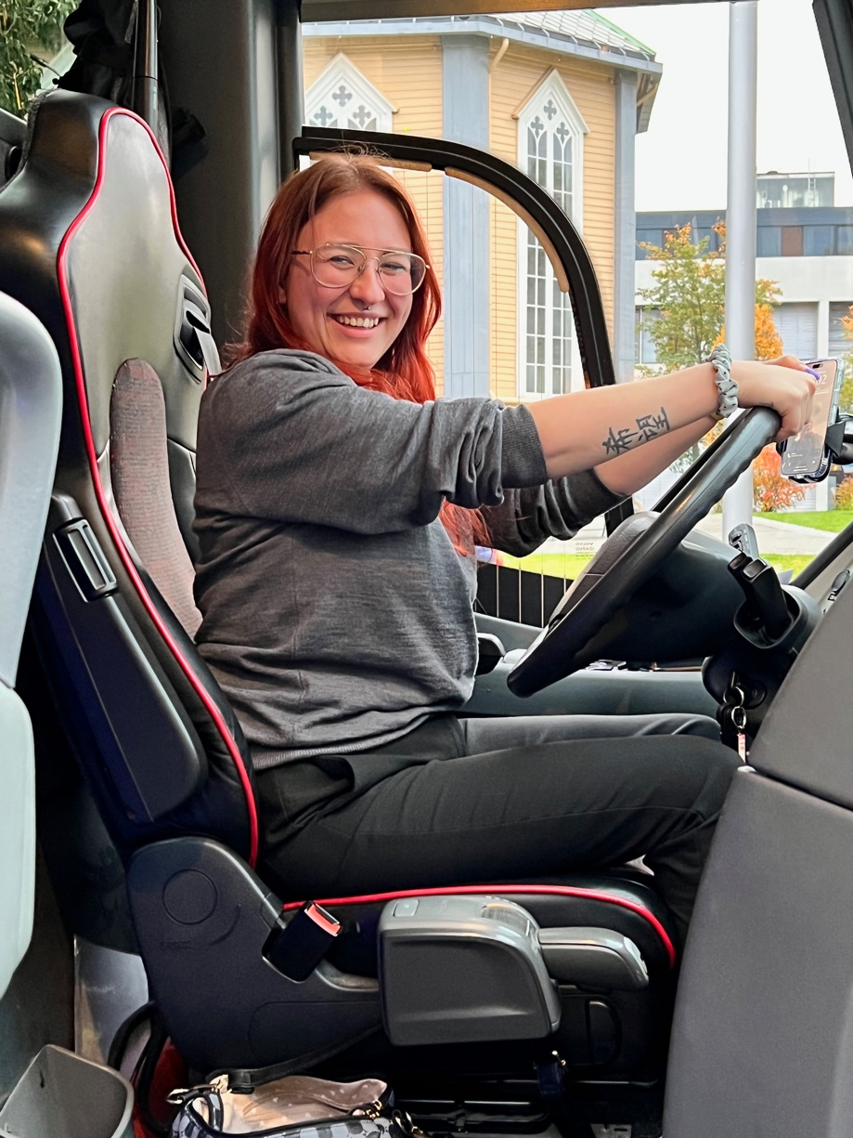
OM OSS HVEM ER VI? -tidslinje -kart over Best Arctic -verdikjeden -her holder vi til -vesentlighetsanalysen -våre fokusområder -tilnærming til bærekraft -FN bærekrafts mål -våre interessenter -måleindisier -styringsstruktur -sertifiseringer -TJENESTER (TRANSPORT/AKTIVITETER) -NATUREN FOLKENE FREMTIDEN
Folkene
Vårt verdigrunnlag for styrking av likestilling og mangfold henviser også til FNs bærekrafts mål nummer 5 om likestilling mellom kjønnene.
Målsetting
I konsernet har vi som mål at arbeidsmiljøet skal være attraktivt og utviklende for alle medarbeidere uavhengig av kjønn, etnisitet, religion, funksjonsevne, seksuell orientering eller alder. Likestilling skal praktiseres slik at det bidrar til at alle medarbeidere skal ha samme mulighet til kompetanse- og karriereutvikling.
Tiltak for å fremme likestilling og mangfold
Vi har tiltak for å fremme likestilling og hindre diskriminering; ved rekruttering, ved tilrettelegging for personer med spesielle behov v/sykdom, ved tilrettelegging ved graviditet og amming, foreldrefravær, omsorgsoppgaver og gjennom egne aktiviteter i regi av bedriften og AMU.
Rekruttering
Vi kunngjør ledige stillinger i flere ulike kanaler, og har et ønske om å rekruttere bredt, språklig og kulturelt. Vi ønsker å utvikle en egen mangfolds policy som er en del av rekrutteringsprosessen og skal tilstrebe at alle kvalifiserte søkere får likeverdig behandling. Vi har en bevisst holdning om å inkludere mennesker med flerkulturell bakgrunn. For å fremme likestilling mellom kjønnene kan bedriften vurdere positiv særbehandling, i tråd med det lovverket gir adgang til.
Oppfølging og tilrettelegging ved svangerskap, fødsel eller adopsjon
Vi kan ved behov tilby tilrettelegging i samråd med bedriftshelsetjenesten for gravide medarbeidere. I tråd med hovedtariffavtalens bestemmelser kan vi tilby betalte ammepauser, ivaretakelse av lønnsutvikling på lik linje med andre medarbeidere og velferdspermisjon, med eller uten lønn, for medarbeidere med utvidede omsorgsoppgaver.

Slide 26
OM OSS HVEM ER VI? -tidslinje -kart over Best Arctic -verdikjeden -her holder vi til -vesentlighetsanalysen -våre fokusområder -tilnærming til bærekraft -FN bærekrafts mål -våre interessenter -måleindisier -styringsstruktur -sertifiseringer -TJENESTER (TRANSPORT/AKTIVITETER) -NATUREN FOLKENE FREMTIDEN
Folkene
Tiltak for å motvirke trakassering og diskriminering
Vi har en klar holdning mot trakassering og diskriminering. Dette er forankret i de personalpolitiske retningslinjene våre, i etiske retningslinjer og i lønnspolitikken. Vi har egne retningslinjer for håndtering av mobbing, trakassering og konflikter på arbeidsplassen. Som det er pålagt oss gjennom Arbeidsmiljøloven, har vi også varslingsrutiner som kan brukes som kanal hvis noen opplever trakassering eller diskriminering. HR – People & Culture, jobber fortløpende med temaet likestilling og mangfold, gjennom lederopplæring, informasjon internt, med kurs, møter og rekruttering.
Ansvar og ressurser knyttet til arbeidet med likestilling og mangfold
Lederne i bedriften har ansvar for å kjenne til og ta i bruk de retningslinjer og verktøy vi har for å fremme likestilling og mangfold, og å hindre diskriminering. Tillitsvalgte og vernetjenesten er viktige samarbeidspartnere. HR/People & Culture har et særlig faglig ansvar for å påse og følge opp at dette arbeidet er en integrert del av personalforvaltningen, og i rekrutteringsarbeidet spesielt.
Lovverk, aktivitets- og redegjørelsesplikt
Forbudet mot diskriminering i arbeidslivet er regulert i likestillings- og diskrimineringsloven. Virksomhetenes plikter er nylig (2021) forsterket gjennom aktivitets- og redegjørelsesplikten (ARP). arbeidsmiljøloven, hovedavtalen i staten og annet statlig regelverk, herunder særavtaler for vår virksomhet, er førende for vårt arbeid.
Oppfølging av bemanningsstatistikk gir et viktig kunnskapsgrunnlag for eventuell iverksetting av korrigerende tiltak. En annen viktig kunnskapskilde er medarbeiderundersøkelser og medarbeidersamtaler, som gjennomføres jevnlig. På individnivå er de viktigste kildene til kunnskap om eventuelle avvik, klager, varslinger til leder, HR, tillitsvalgte eller vernetjenesten. Klage og varslinger håndteres i henhold til vedtatte rutiner gjennom avvikssystem.

Slide 27
OM OSS HVEM ER VI? -tidslinje -kart over Best Arctic -verdikjeden -her holder vi til -vesentlighetsanalysen -våre fokusområder -tilnærming til bærekraft -FN bærekrafts mål -våre interessenter -måleindisier -styringsstruktur -sertifiseringer -TJENESTER (TRANSPORT/AKTIVITETER) -NATUREN FOLKENE FREMTIDEN
Folkene
Status for likestilling mellom kjønnene i konsernet
Ved utgangen av 2023 var kvinneandelen i Bussring på 20 prosent og i Best Arctic 45 prosent. Andelen kvinner har økt de senere år og viser en positiv tendens. Kvinner tjente i snitt det samme som menn. I den største stillingskategorien, sjåfører, utgjør kvinners andel ca.23 prosent av antall årsverk. Lønnskartleggingen viser at det for likt stillingsnivå er lik lønn for menn og kvinner, men gjennomsnittslønnen er totalt sett høyere for mennene. Grunnen til dette er at det er flere menn i ledende stillinger. Selskapet vil framover ha fokus på å løfte fram kvinner til ledende stillinger.
Best Arctic er en kjønnsnøytral bedrift, dvs at kjønn er ikke noe som er kvalifiserende/diskvalifiserende for våre ansatte. Vi ansetter de som er best kvalifisert til den aktuelle stillingen uavhengig av kjønn. 40% av de fast ansatte er for tiden kvinner. 3 av disse har i dag ledende fagstillinger i bedriften. Bedriften har tariffavtale og alle ansatte er innplassert i vårt lønnssystem uavhengig av kjønn, det praktiseres lik lønn for likt arbeide. Vi ønsker å rekruttere flere kvinner i ledende stillinger i Best Arctic.
Hva mangfold angår så er Best Arctic en bedrift med ansatte fra mange forskjellige land. Blant de fast ansatte er det i dag ansatte fra fem forskjellige land. For best mulig integrasjon og kommunikasjon er arbeidsspråket i selskapet Engelsk. Best Arctic har også hatt / og har personer ansatt med som har kommet fra NAV med spesielle behov relatert til arbeidstrening.
Best Arctic og Bussring er en del av et konsern – Best Arctic Group. Ledergruppen i BAG er i dag ledergruppe for hele konsernet og er satt sammen av ledere i Best Arctic og Bussring i tillegg til CEO og CFO for hele konsernet. I denne ledergruppen som består av 7 personer er det en kvinne. Det er en uttalt strategi å få flere kvinner i ledende stillinger i hele Best Arctic Group. Når det gjelder sjåfører prioriterer vi ansettelser av kvinner. Alle ansatte har samme betingelser, det vil si at kvinner har samme betingelser som menn.

Slide 28
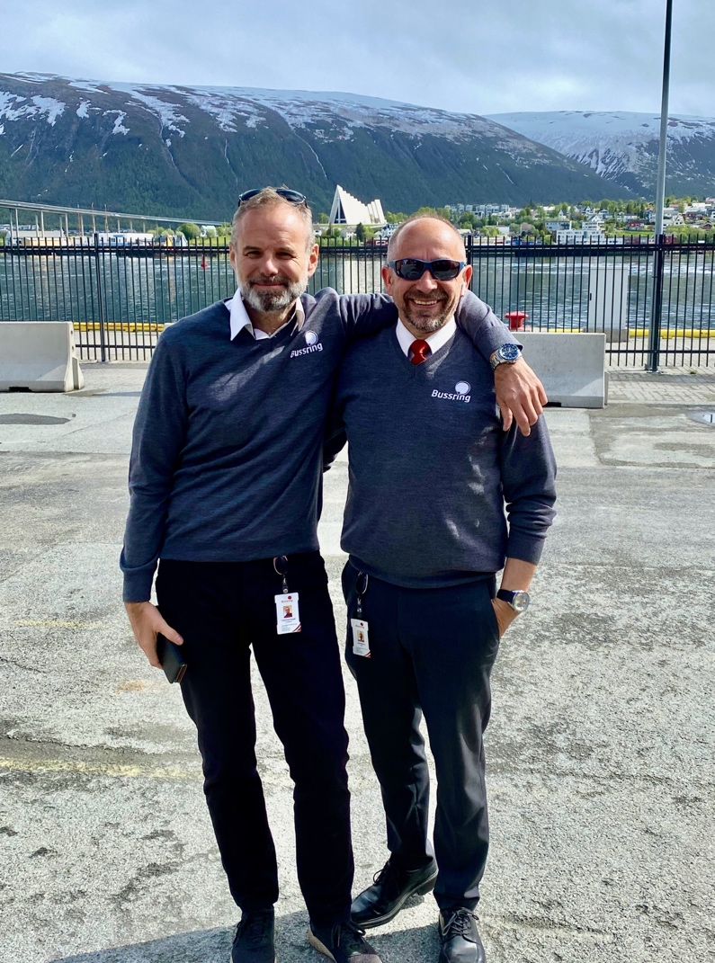
OM OSS HVEM ER VI? -tidslinje -kart over Best Arctic -verdikjeden -her holder vi til -vesentlighetsanalysen -våre fokusområder -tilnærming til bærekraft -FN bærekrafts mål -våre interessenter -måleindisier -styringsstruktur -sertifiseringer -TJENESTER (TRANSPORT/AKTIVITETER) -NATUREN FOLKENE FREMTIDEN
Folkene
Varslingskanaler:
I vårt interne avvikssystem kan alle medarbeidere melde fra om kritikkverdige forhold - anonymt eller velge å stå frem ved navn. Alle ansatte får opplæring i våre retningslinjer og rutiner for varsling.
I 2023 ble det ikke registrert noen varslingssaker tilknyttet diskriminering i konsernet.
Miljø og trivsel
Vi forsøker å sikre en god kultur gjennom å tilrettelegge for gode forhold på arbeidsplassen, samt sette av tid og ressurser for felles aktiviteter. Vi har utarbeidet aktivitetsplan i AMU for alle våre ansatte. Vi har frukt på arbeidsplassen og det arrangeres jevnlige "pølsefredager".
Alle medarbeidere får tilbud om treningsabonnement der bedriften er med å betaler. Alle kan også benytte seg av bedriftshelsetjenesten. Hvert år gjennomfører vi medarbeiderundersøkelser. Annen hvert år gjennomføres det arbeidsmiljøundersøkelser.
Kurs, utviklingsmuligheter
Sjåfører må tilfredsstille krav til kompetanse for å kvalifisere til ansettelse. Intern opplæring gis og andre kurs gjennomføres løpende gjennom året.
F.eks. kjetting kurs , førstehjelpskurs, økonomikjøring, skadeforebyggende arbeid og beredskapsøvelser med mer. Vi oppfordrer alle våre medarbeidere til egenutvikling, for å forbedre sine prestasjoner og er åpne for å tilrettelegge for kurs om ansatte ønsker det. Vi er en lærling bedrift og tar i mot lærlinger.
Lønn
Alle våre medarbeidere skal ha en rettferdig lønn. I begge selskap har de ansatte tariffavtaler. Lønnsoppgjør baseres på kollektiv- og lokal avtale, samt individuelle forhandlinger. Alle står fritt til å være medlem av en fagforening og vi sørger for at arbeidstid og lønn er rettferdig fordelt mellom kjønn.
0
Varslinger knyttet til diskriminering

Slide 29


OM OSS HVEM ER VI? -tidslinje -kart over Best Arctic -verdikjeden -her holder vi til -vesentlighetsanalysen -våre fokusområder -tilnærming til bærekraft -FN bærekrafts mål -våre interessenter -måleindisier -styringsstruktur -sertifiseringer -TJENESTER (TRANSPORT/AKTIVITETER) -NATUREN FOLKENE FREMTIDEN
Folkene
186
Ansatte
62
Fulltids ansatte
33
153
4
Deltids-ansatte
ANTALL ANSATTE
Ved årsslutt 31.12.23
PERSONALE 2023
13
49
3
1
Antall ansatte – heltid, deltid, ekstrahjelper og innleide
105
Midlertidig ansatte*
15
Innleid arbeidskraft
Selskap |  | Alder |  | Kjønn
 | 20-30 | 30-50 | 50+ | Menn | Kvinner
Bussring | 10 | 32 | 98 | 127 | 12
Best Arctic | 21 | 19 | 6 | 26 | 21
SUM | 31 | 51 | 104 | 153 | 33
20
85
0
15
* Sesongarbeidere og ekstrahjelper på tilkalling

Slide 30

OM OSS HVEM ER VI? -tidslinje -kart over Best Arctic -verdikjeden -her holder vi til -vesentlighetsanalysen -våre fokusområder -tilnærming til bærekraft -FN bærekrafts mål -våre interessenter -måleindisier -styringsstruktur -sertifiseringer -TJENESTER (TRANSPORT/AKTIVITETER) -NATUREN -FOLKENE FREMTIDEN
Fremtiden
Alt vi gjør skal hensyn ta miljøet, naturen, folkene som bor her og utvikling på en bærekraftig måte.
Bedriftens retningslinjer:
HMSK-system består av opplæring, instrukser, prosedyrer, sjekklister, avviksrapportering, HMSK håndbok og andre dokumenter. Alt etter hvilken type oppdrag, produkt eller tjeneste som skal utvikles eller utføres, plikter du som ansatt å gjøre deg kjent med HMSK håndboken og de instrukser, sjekklister, prosedyrer som finnes og følge disse. Avvik (brudd på krav, lover, forskrifter, prosedyrer og instrukser) følges opp med tiltak.
Alle lover, forskrifter, prosedyrer og internkontrollsystemet blir fulgt gjennom regelmessig kontroll, avviksbehandling, korrigerende og forebyggende tiltak og systemrevisjon.
Vårt verdigrunnlag består av visjon, omdømmeverdier og grunnverdier. Dette ønsker vi å praktisere i den daglige drift ved god ledelse og god kommunikasjon i utførelsen av bedriftens arbeidsoppgaver.
Arbeidstakers helse skal ivaretas. Tilrettelegging skal forebygge skader og sikre ansatte et sunt arbeidsmiljø.
Vi skal ivareta miljøet og være bevisst vårt klimaavtrykk. Miljø handler om hvordan våre tjenester og produkter påvirker, hvilke tiltak og holdninger vi stiller til vår drift og hvilke krav vi stiller til våre leverandører. Bedriftens forhold til brukere og naboer, også temaer som natur, lukt og støy. Tilrettelegging, krav, rutiner, instrukser skal være med på å forme vårt klimaavtrykk og på hvordan vi stiller krav og utfører produkter og tjenester.
Sikkerhet skal forhindre skader på mennesker, miljø og materiell, stans i virksomheten og kriminalitet. Våre beredskaps- planer tar høyde for de viktigste risikoene som kan ramme virksomheten, og øvelser kan øke sjansen for vellykket håndtering av uønskede hendelser.
Kvalitet er når vi leverer mer enn forventet. Kvalitet er vår evne til å levere med forståelse av kundens behov og hvordan vi innfrir behov. Kunden er den viktigste for oss.
Vi skal kontinuerlig søke å vedlikeholde og forbedre vår helse, miljø, sikkerhet og kvalitetsarbeid.
HMSK-systemets formål og bruk
Ved å fokusere på systematisk HMSK-arbeid, vil vi kunne oppnå bedre rutiner, mindre sykefravær og enda større medvirkning blant de ansatte. Dette gir igjen bedre kvalitet i arbeidet for arbeidstaker, bedre resultater for virksomheten, større konkurransekraft, tillit hos kunder og arbeidslyst hos den enkelte.
Begrepet HMSK består av følgende elementer:
Helse: Fysisk/psykisk/sosial velvære, skader, helseslitasje og sykdom
Miljø: Arbeidsmiljø, inneklima, ytre miljø
Sikkerhet: Beskyttelse av mennesker, materiell og natur
Kvalitet: Kundeopplevelse av vår leveranse

Slide 31
OM OSS HVEM ER VI? -tidslinje -kart over Best Arctic -verdikjeden -her holder vi til -vesentlighetsanalysen -våre fokusområder -tilnærming til bærekraft -FN bærekrafts mål -våre interessenter -måleindisier -styringsstruktur -sertifiseringer -TJENESTER (TRANSPORT/AKTIVITETER) -NATUREN -FOLKENE FREMTIDEN
Fremtiden
Åpenhetsloven
Åpenhetsloven skal fremme virksomheters respekt for grunnleggende menneskerettigheter og anstendige arbeidsforhold i forbindelse med produksjon av varer og levering av tjenester, og sikre allmennheten tilgang til informasjon om hvordan virksomheter håndterer negative konsekvenser for grunnleggende menneskerettigheter og anstendige arbeidsforhold.»
(Kilde: Åpenhetsloven § 1.)
Best Arctic og Bussring markedsfører og selger Nordlysturer, hundekjøring, snøscooter-turer, The Arctic Route, turnekjøring, flybuss, turkjøring for turister, bedrifter, idrett & kultur mm.
Best Arctic er både leverandør og formidler av aktiviteter og opplevelser i Tromsø, omliggende region og Nordkalotten.
Vi tilbyr opplevelser og logistikk til hele Europa – med spesielt fokus på Nord Norge, Finland og Sverige m.fl.
Gjennom godt samarbeid med våre leverandører innenfor transport, aktiviteter og overnatting leverer vi grønne reiseopplevelser til et nasjonalt og internasjonalt marked. Alle våre leverandører er lokale og nasjonale.
Gjennom vårt eget bærekraftarbeid og sertifiseringer etter ISO 9001, ISO 14001, ISO 39001, Varde og Miljøfyrtårn, jobber vi kontinuerlig sammen med våre kunder, leverandører, interessenter og ansatte, i tråd med vår visjon og misjon.
Bussring visjon «For deg og Nord Norge» og og misjon «leveranse i verdensklasse»
Best Arctic visjon «Life changing experience» og misjon «The Arctic Way»
Vi skal gjennom våre kontrakter og avtaler stille krav om å jobbe aktivt med klima- og miljøtiltak, samt forventninger om at samtlige leverandører og samarbeidspartnere til enhver tid følger norske lover som sikrer anstendige arbeidsforhold.
Tromsø 30.06.2024
Trond- Arne Kongsli
CEO
Best Arctic Group

